Slide 1
Web工程
小组项目验收展示
第6组 软工帕鲁
主讲人：李昕宇
小组成员：韩昱、韩晨昊、翟威、范家祯、
杨佳旺、田恒宇、文集财

Slide 2
目录
01
项目部署
02
应用测试
03
应用运维
04
Sprint计划
性能和可用性
06
安全性
05

Slide 3
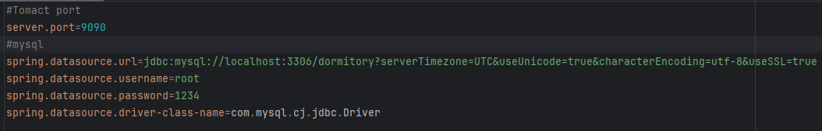
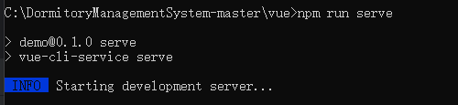
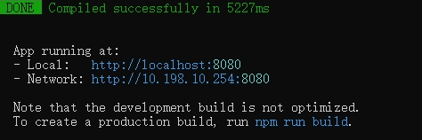
项目部署
设置url及数据库信息：
部署前端，运行服务：

Slide 4
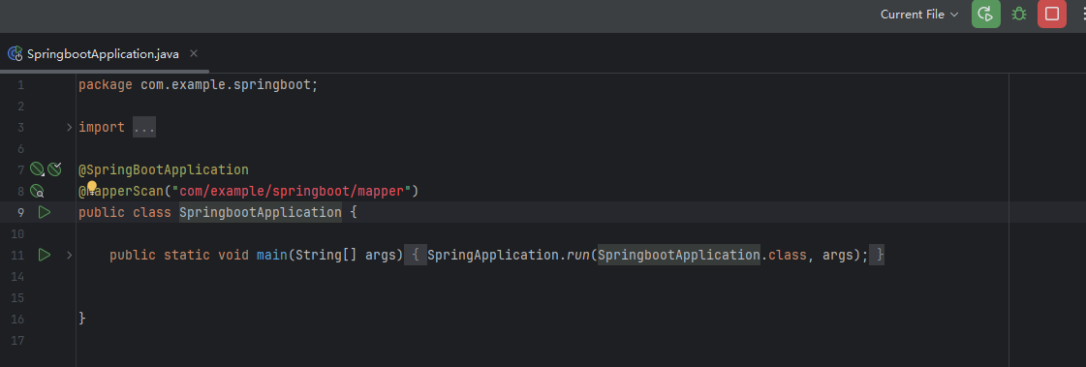
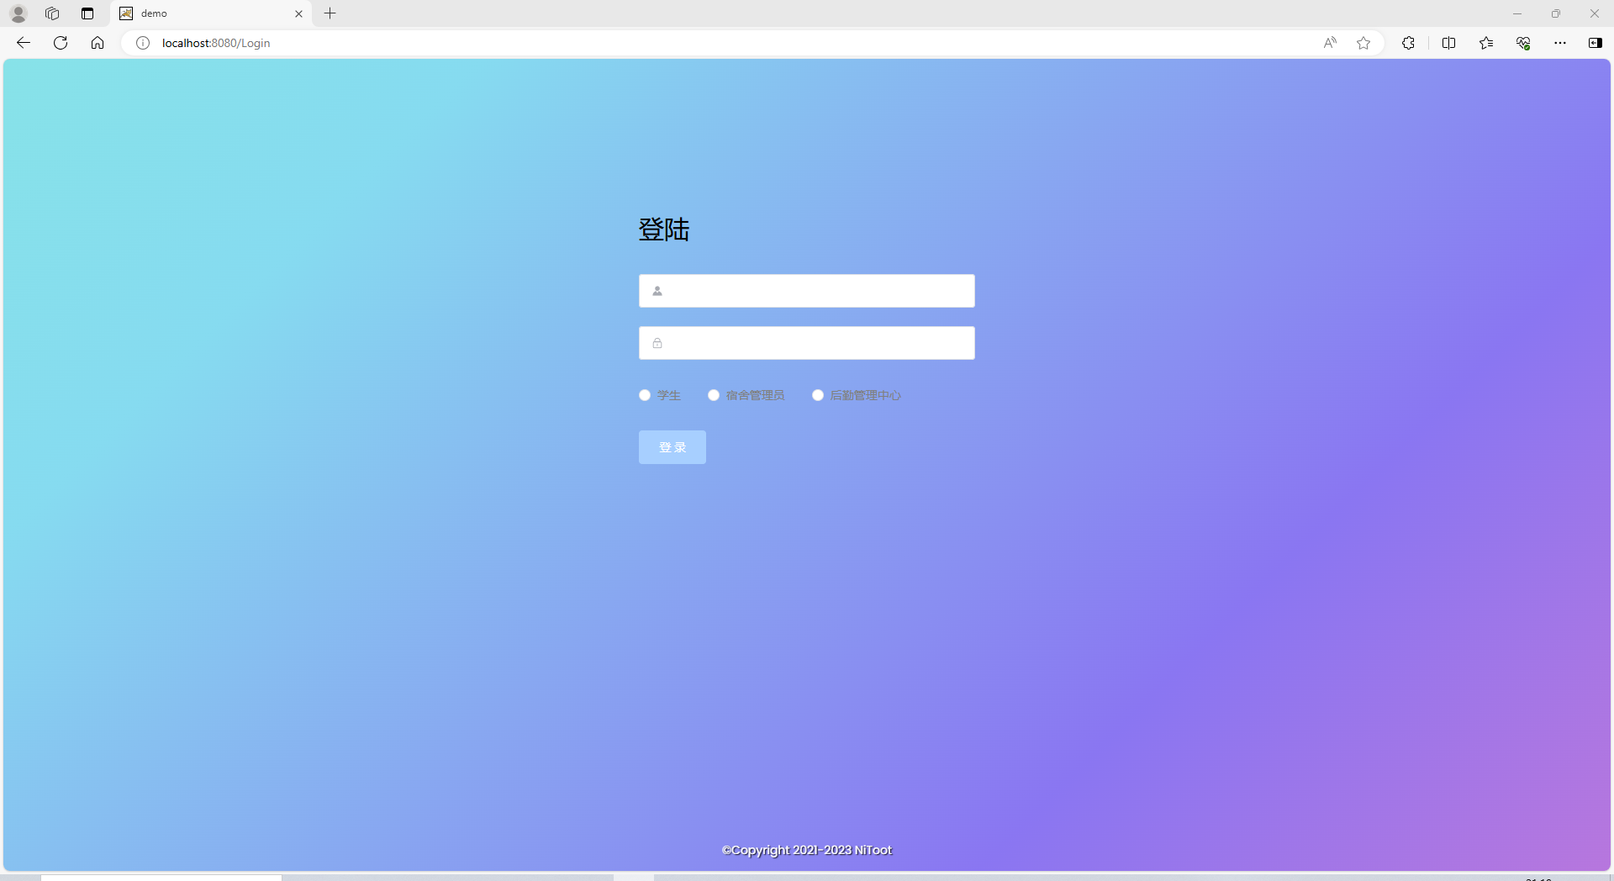
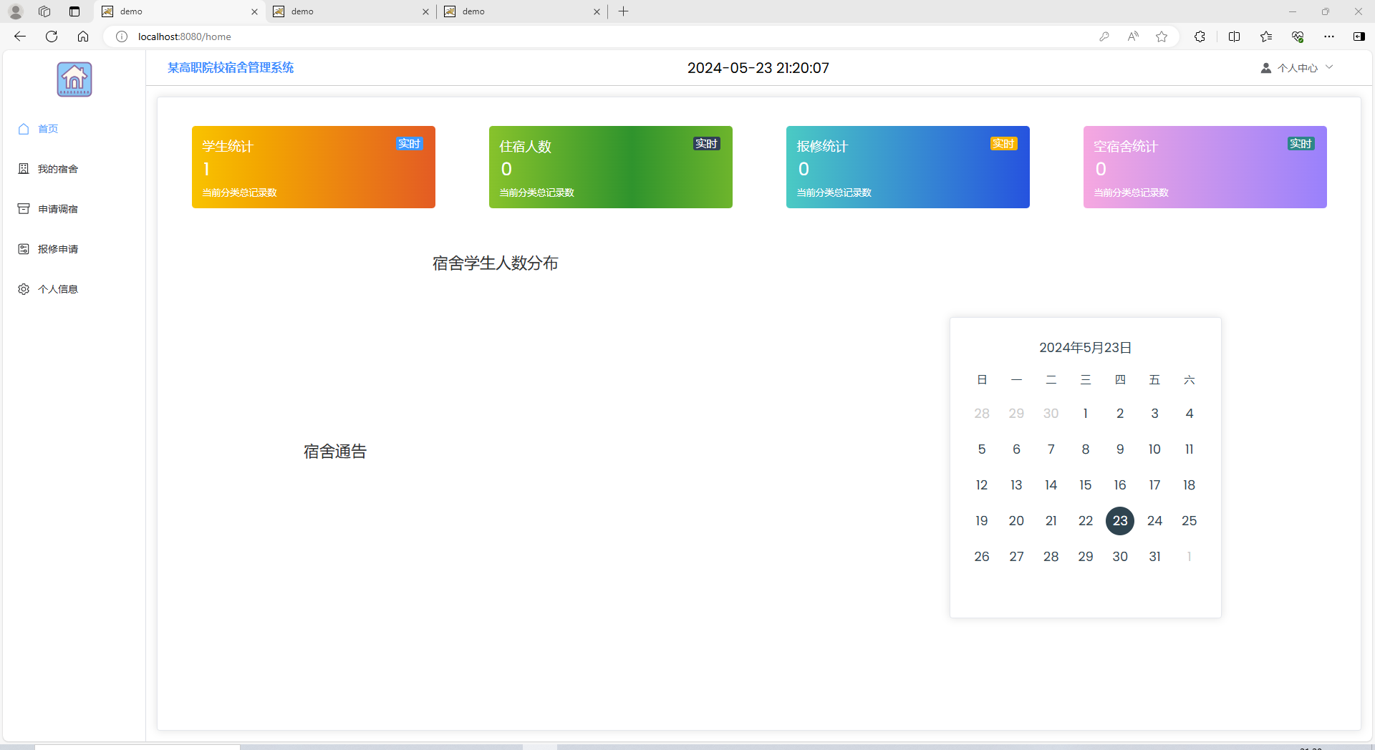
部署后端，运行应用：
项目部署
登录：

Slide 5
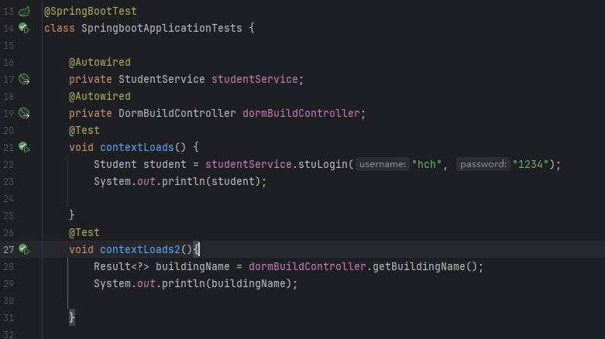

应用测试
功能测试
单元测试：Spring Boot集成的Junit工具

Slide 6


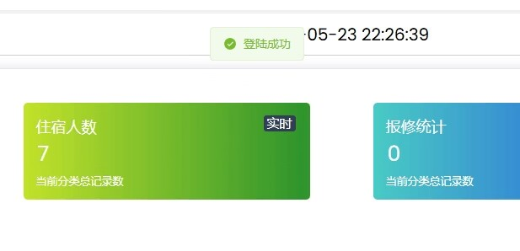
测试用例 | 测试账号 | 测试密码 | 结果 | 说明
1 | p123 | 123456 | 成功 | 账号密码均正确
2 | p123 | 123 | 失败 | 账号正确，密码不对
应用测试
功能测试
黑盒测试：测试登录功能

Slide 7
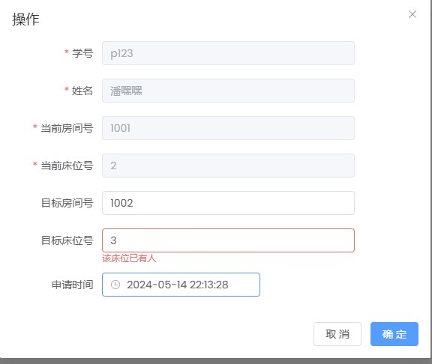
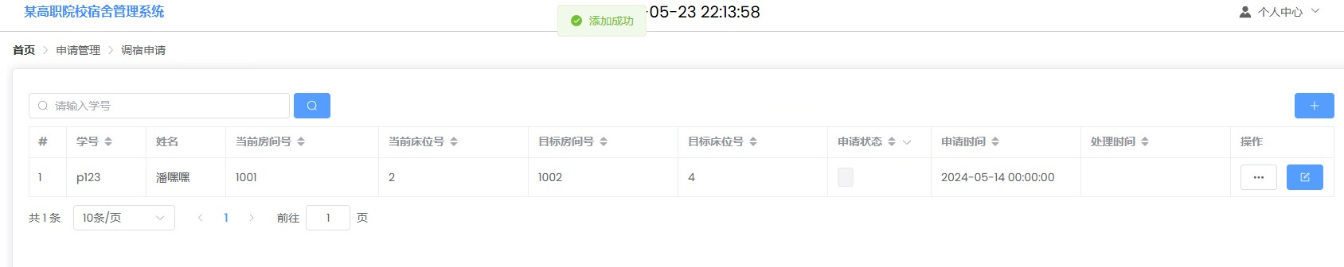
应用测试
功能测试
黑盒测试：申请调宿测试 –学生

Slide 8
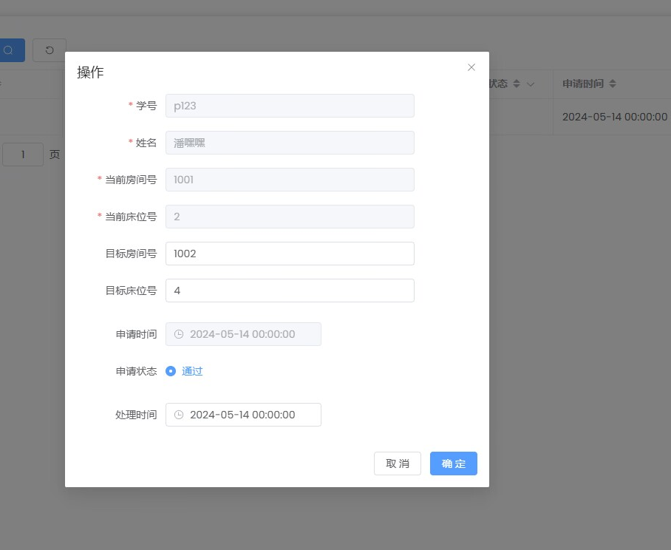

应用测试
功能测试
黑盒测试：申请调宿测试 –管理员

Slide 9
应用运维
内容维护
利用长关键字在标题中添加学校名称，宿舍，管理。
保持内容更新的频率，定期检查和更新，维护公告和天气系统，或根据用户反馈和最新的行业趋势添加新的段落。章节。
定期维护内容中的内部和外部链接，如与学校教务处的链接等，以确保用户体验和SEO健康，提升页面间的关联性。
定期查看用户评论和反馈，恢复问题和建议，增加用户互动和信任，更具用户的反馈和建议，调整和优化内容，使其更符合用户需求和期望。
删除过时，低质量或不再相关的内容，以提升整体网站质量和用户体验。

Slide 10
SEO策略分析
应用运维
用户体验优化
1、简化了导航设计，使用户能够轻松找到所需信息。
2、在首页设计图表以及天气组件和缩略信息，丰富内容，增强可读性。
3、设计公告信息系统，给予同学重要信息提示。
以上优化实施方案可以提高用户在网站上的停留时间和满意度，促进用户进一步互动，也非常契合宿舍管理系统所需的重要功能。

Slide 11
Sprint计划
Sprint 1: 需求分析和基础搭建
目标: 分析需求，设计架构并完成基础搭建
第1周:
组建团队，分配角色。
收集和分析用户需求。
确定系统的基本功能模块。
设计系统架构和数据库模型。
确定技术栈和开发工具。
第2周:
创建Spring Boot项目。
搭建后端服务基础架构。
实现用户模块接口、前端页面。
集成用户认证服务。
进行单元测试和代码审查。
Sprint 2: 各个模块开发
目标: 开发各模块的后端和前端功能。
第1周: 宿舍管理模块
设计宿舍管理模块的数据库表。
实现宿舍管理的后端逻辑、前端页面。
集成宿舍管理模块到系统中。
第2周: 学生管理模块
设计学生管理模块的数据库表。
实现学生管理的后端逻辑、前端页面。
集成模块，进行功能测试。
第3周: 后勤中心模块
设计后勤中心模块的数据库表。
实现后勤中心的后端逻辑、前端页面。
集成模块，进行功能测试。

Slide 12
Sprint计划
Sprint 3: 系统集成和测试
目标: 完成所有模块的集成，进行全面测试。
第1周:
集成所有模块，确保系统整体运行流畅。
进行系统测试，包括功能测试、性能测试等。
第2周:
修复发现的问题和缺陷。
优化系统性能和用户体验。
编写用户手册和开发文档。
Sprint 4: 项目评估与经验总结
目标: 准备项目演示，进行自我评估，总结项目经验。
第1周:
准备项目演示。
收集成员反馈，进行自我评估。
准备提交材料，总结项目经验

Slide 13
性能分析
1、服务器响应时间:
-优化数据库：使用索引、优化查询语句、使用更高效的数据存取策略。
-应用缓存：实现数据缓存策略，如Redis缓存频繁访问的数据。
-异步处理：对于耗时的数据处理任务，采用异步方式处理，使用RabbitMQ,kfaka等中间件。
2、负载均衡
-软件负载均衡，使用nginx等软件。
-DNS负载均衡，通过DNS解析策略将流量分配到多个服务器。当用户请求解析域名时，DNS根据负载均衡算法返回不同的IP地址，将用户分散到不同的服务器上。提高服务器面对高并发时的性能。
3、分布式数据库
-主从复制+读写分离+负载均衡
-主从分离+垂直分区+水平分区 等实现方式

Slide 14
可用性分析
本项目在前端设计上实现了简洁高效的设计，在用户的使用简易型，有效性，效率等方面都十分突出且几乎每个关键操作都有二次确认，在容错度方面也十分显著 。
如果需要进一步提高可用性，可以考虑以下策略：
对移动端进行进一步适配，目前该项目在移动端表现仍不甚理想
添加新用户引导，进一步增加用户上手简易度
添加反馈界面，对用户不满处进行改进

Slide 15
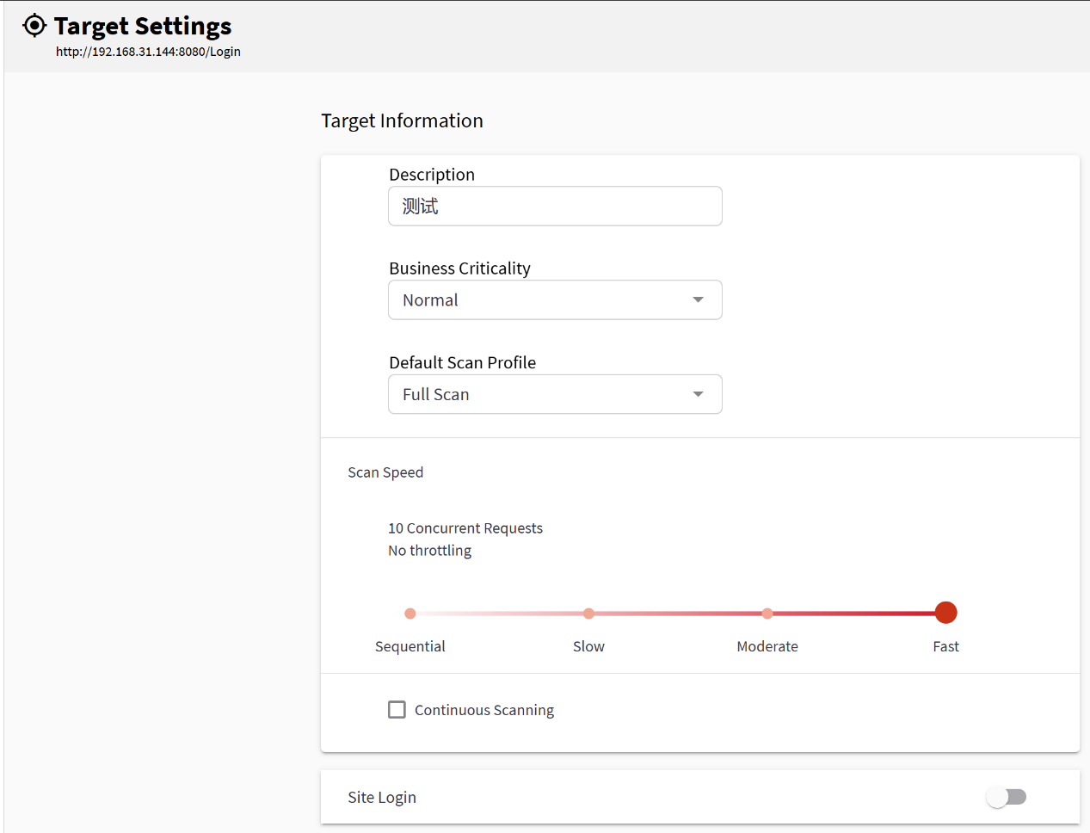
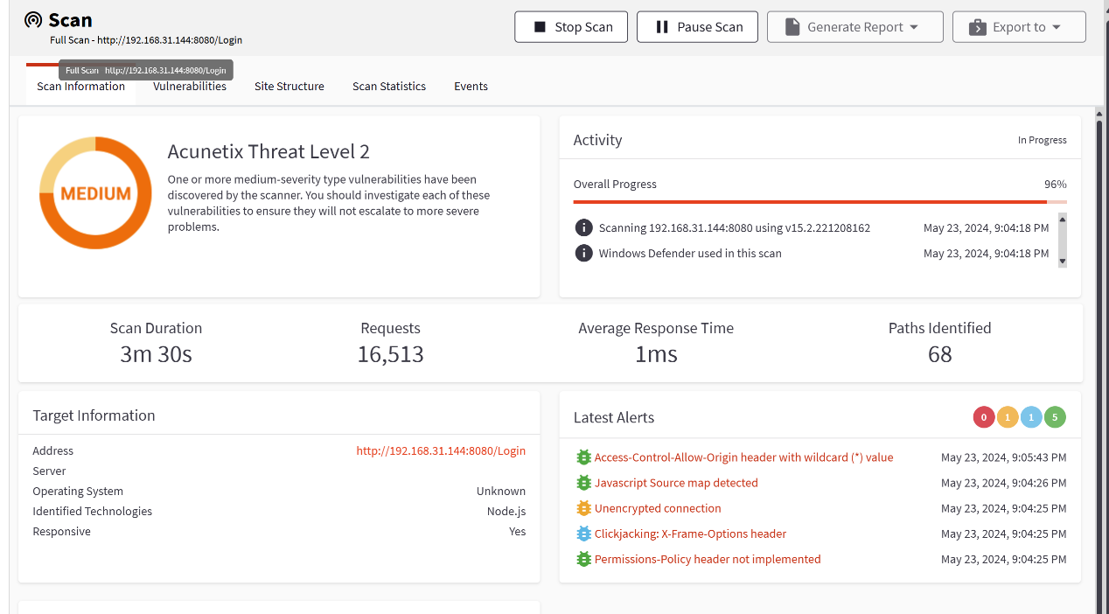
安全性分析
利用AWVS对系统进行分析并生成报告

Slide 16
安全性分析
Access-Control-Allow-Origin header with wildcard (*) value
在Web应用开发中，跨源资源共享（Cross-Origin Resource Sharing，CORS） 是一种机制，用于允许或限制一个网页从另一个域（不同于域名、协议或端口）请求资源。为了实现这一点，服务器会在响应头中设置一些特定的CORS头，其中一个最重要的是 Access-Control-Allow-Origin。
为了提高安全性，可以设置特定的允许域名，而不是使用通配符。
总结
使用 Access-Control-Allow-Origin: * 可以方便地解决CORS问题，但需要谨慎使用，尤其是在资源涉及敏感信息或需要认证的情况下。更安全的做法是明确指定允许访问的域名，以确保资源不被未经授权的域访问。

Slide 17
谢谢大家！

